Slide 1

Pitch Deck gọi vốn,
tên :NGUYỄN THỊ HỒNG HUỆ
LỚP: CNTT1

Slide 2
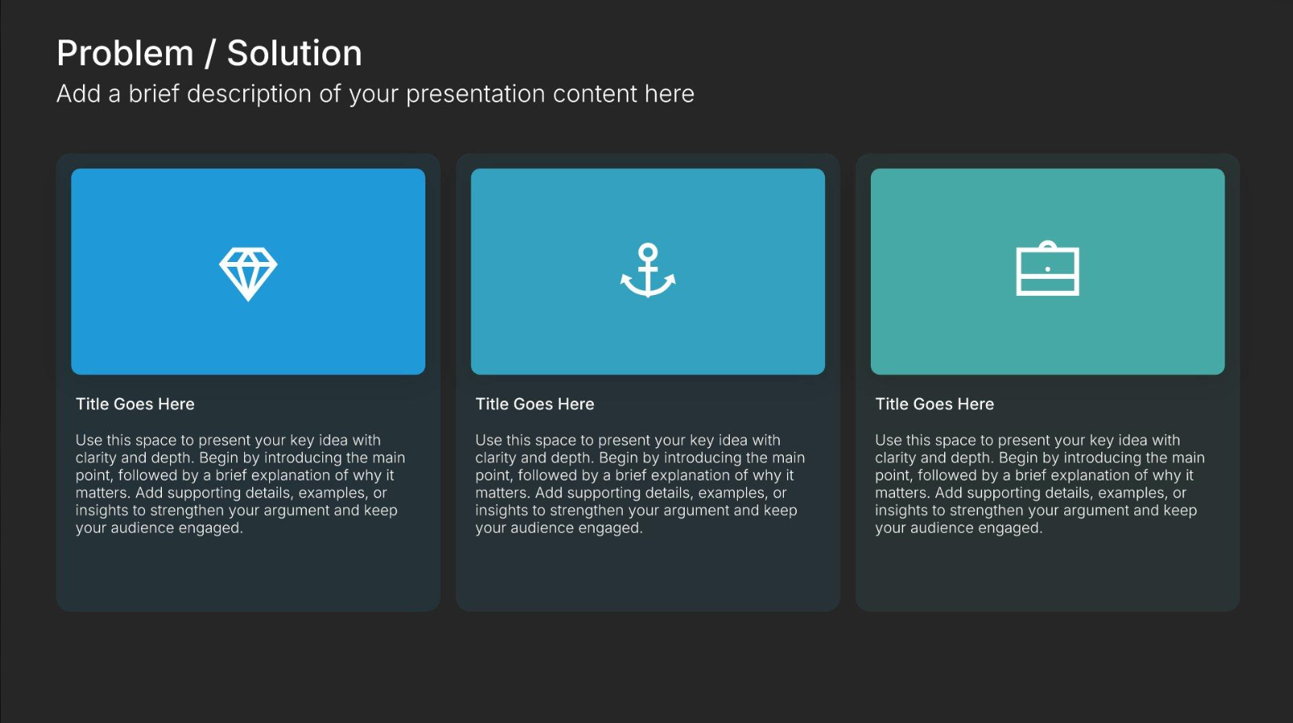
Vấn đề
-Tin đăng bất động sản phân tán.
-Khó so sánh và xác minh thông tin.
-Thiếu lịch sử đấu giá rõ ràng.

Slide 3
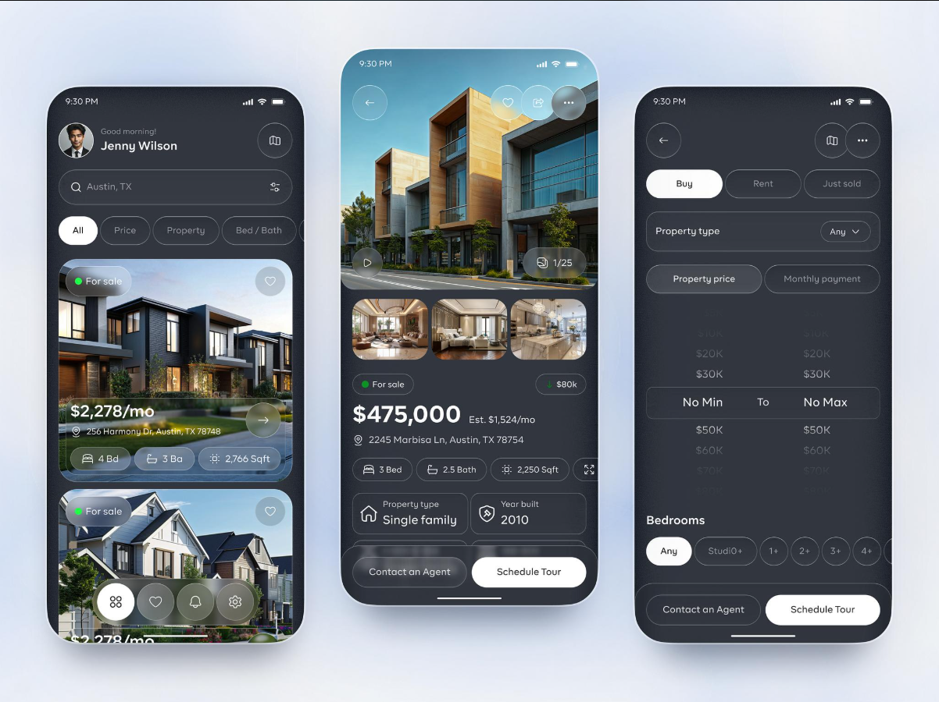
Giải pháp
Một nền tảng giúp người dùng tìm kiếm tài sản, kiểm tra tin đăng và tham gia đấu giá trực tuyến.

Slide 4
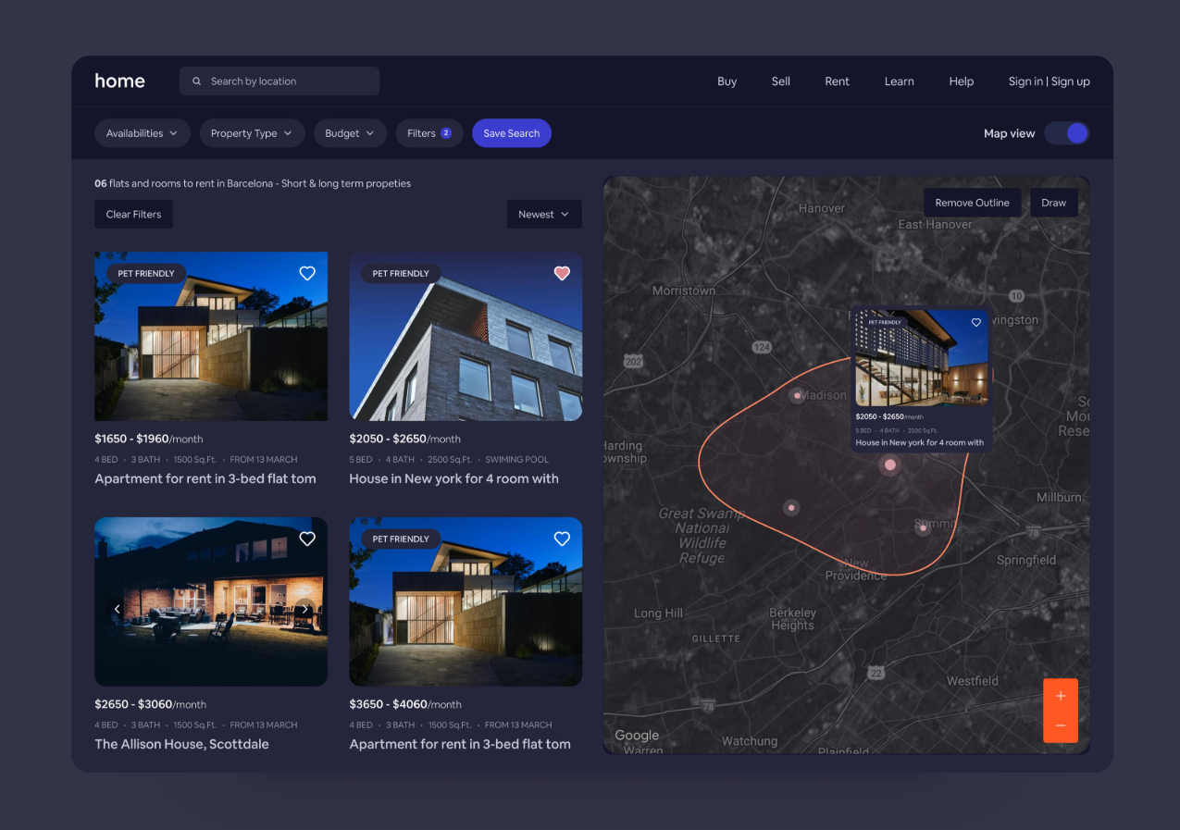
Sản phẩm
-tìm kiếm
- hồ sơ tài sản
- đấu giá
- thông báo
- quản lý môi giới.

Slide 5
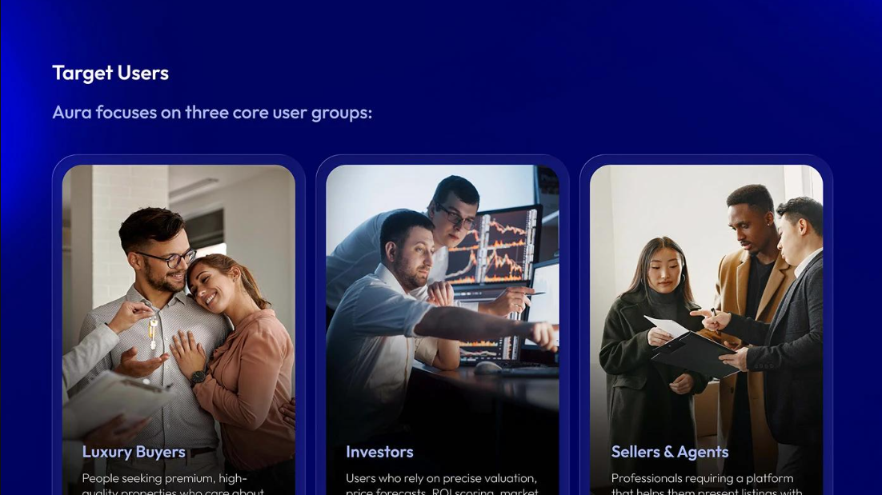
Khách hàng mục tiêu
Người mua nhà, người bán bất động sản và môi giới.

Slide 6
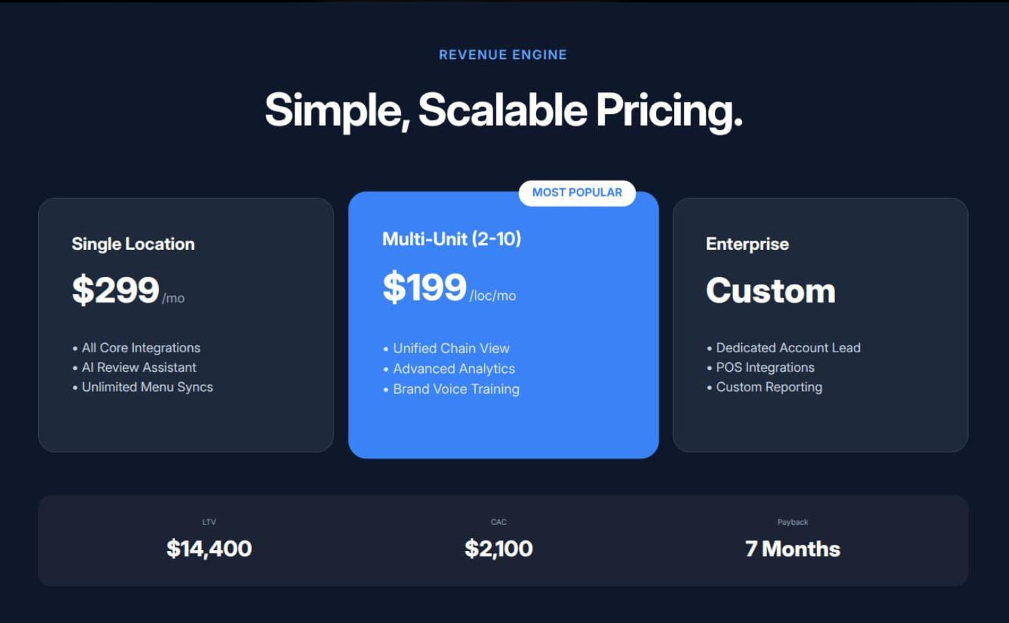
Mô hình doanh thu
Phí đăng tin nổi bật, gói công cụ môi giới và dịch vụ giao dịch phù hợp quy định pháp luật.

Slide 7
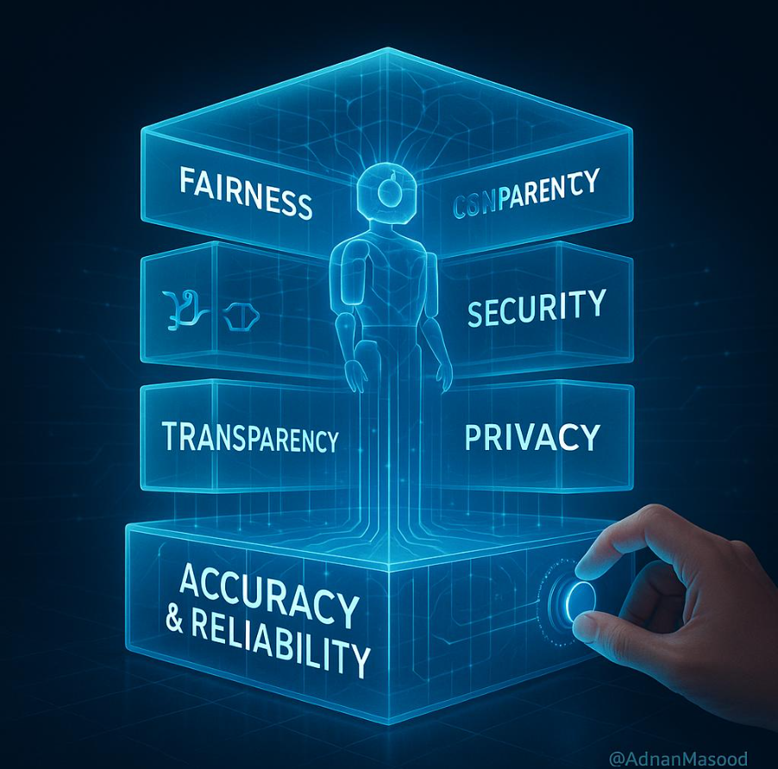
Lợi thế cạnh tranh
Duyệt tin, ghi nhận lịch sử giá và phân quyền truy cập dữ liệu.

Slide 8
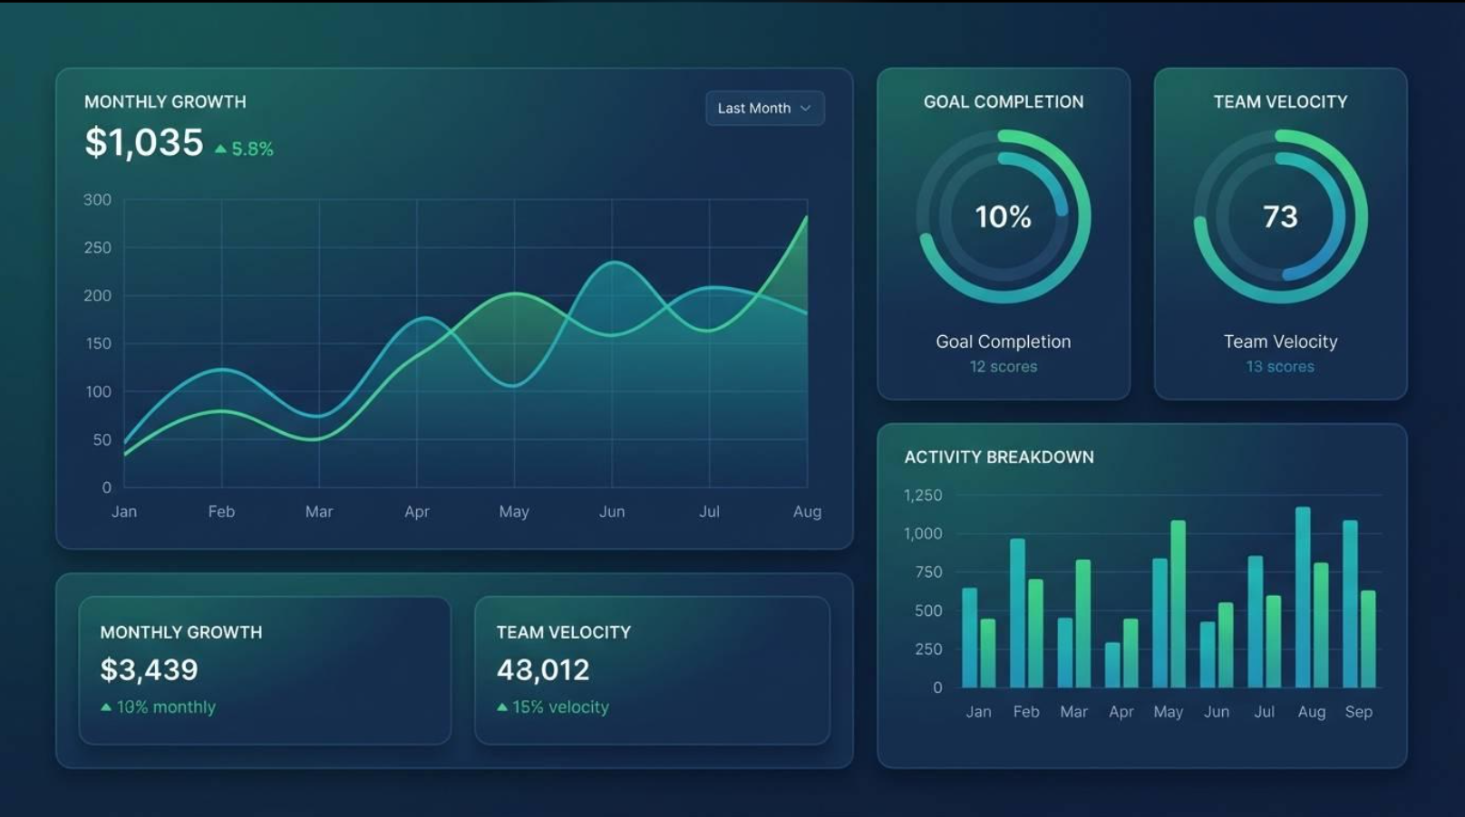
Chỉ số đánh giá
Tỷ lệ tin hợp lệ, người dùng hoạt động, tỷ lệ liên hệ thành công và chi phí tìm khách hàng.

Slide 9


